Slide 1
Символы дружбы

Slide 2
Что такое символ?
Символ — это знак, изображение какой-нибудь вещи или животного для обозначения качества предмета; условный знак каких-либо понятий, идей, явлений

Slide 3
Символ мира, дружбы и спокойствия
оуьлГб

Slide 4
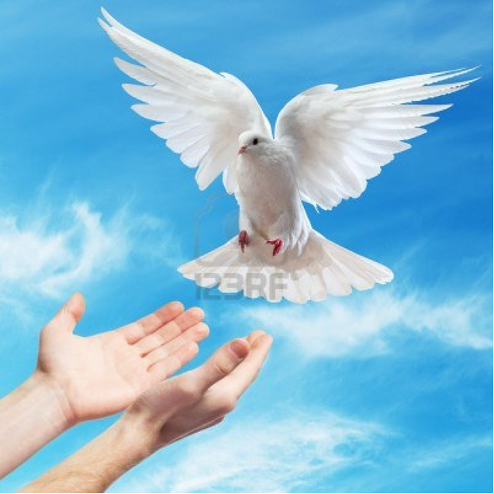

Slide 5
Голубь- это символ мира, дружбы и спокойствия
Существует традиция выпускать белых голубей как символ мирных намерений.
Ещё в древности голубь считался символом плодородия, а впоследствии и мира.
Древние люди думали, что у голубя нет желчного пузыря, а желчь со времён Гиппократа считалась причиной злого, сварливого нрава.
Голуби считались священными птицами и вестниками богов в странах Востока.
В христианстве голубь считался символом Святого Духа. В Библии голубка, выпущенная Ноем, принесла ему оливковую ветвь как символ примирения стихии.
Это считается знаком прощения людей.

Slide 6
символом верности и преданности
саокба

Slide 7
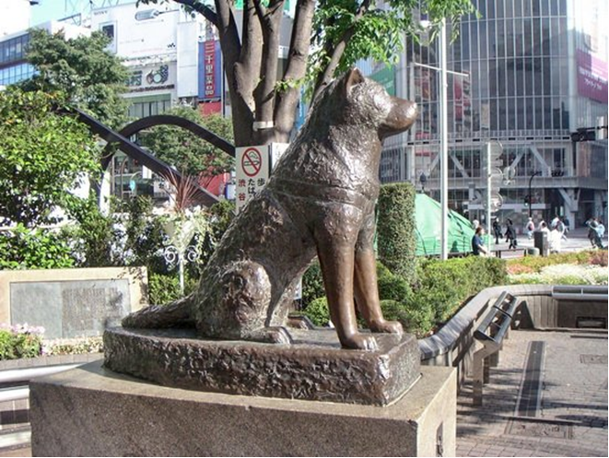
Хатико

Slide 8
Хатико—символ верности и преданности в Японии
Пёс породы акита-ину стал известен на всю Японию в 1932 году после публикации в одной из газет Токио статьи «Преданный старый пёс ожидает возвращения своего хозяина, умершего семь лет назад». История покорила сердца японцев.
Хатико приходил на станцию в течение девяти лет вплоть до своей смерти 8 марта 1935 года. Хатико был воздвигнут памятник, на открытии которого он лично присутствовал. Во время Второй мировой войны памятник был уничтожен — металл памятника пошёл на военные нужды. Но Япония не забыла пса — и после окончания войны, в августе 1948 года, памятник был восстановлен.

Slide 9
Символ дружбы в Японии
Цветок:
Харзнмтиеа

Slide 10
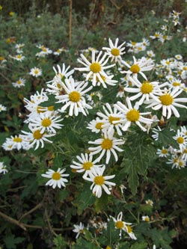
В Японии принято дарить эти изысканные цветы (иначе их называют «кику») друзьям. Цветок хризантемы служит
в японской культуре
символом дружбы уже
долгие годы. Близкие
друзья обмениваются хризантемам в знак тесной
и крепкой дружбы. Рост цветов символизирует развитие дружеских уз.

Slide 11
Символ дружбы американских индейцев
Серлты

Slide 12

Стрелы дружбы

Slide 13
Стрелы дружбы
Американские индейцы считали две стрелы, пересекающиеся в центре, символом объединения двух кланов или двух людей.
По сути две эти стрелы олицетворяют дружбу

Slide 14
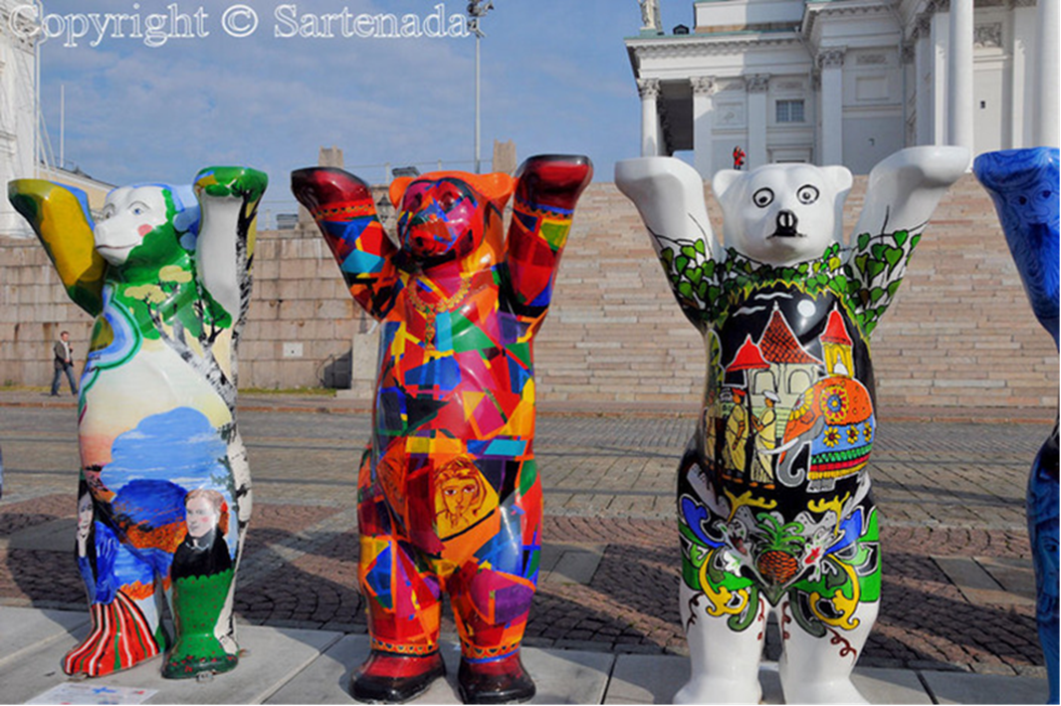
Мишки Бадди
Замечательная выставка медведей United Buddy Bears, которая впервые открылась еще в 2002 году в Берлине, за 10 лет объехала почти весь свет. Все фигурки медведей расписаны разными авторами из 150 стран

Slide 15
МИШКИ БАДДИ
В их образах изображены характер их стран, их история, их люди, ландшафт, хозяйство и музыка.
Поднятые лапы медведей символизируют дружбу и оптимизм. Символичность «лапа к лапе», рядом стоящих медведей разъясняется так, что все люди в мире должны попытаться лучше узнать друг друга, чтобы жить лучше в мире вместе друг с другом.

Slide 16
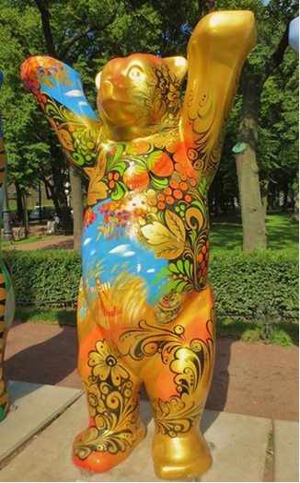
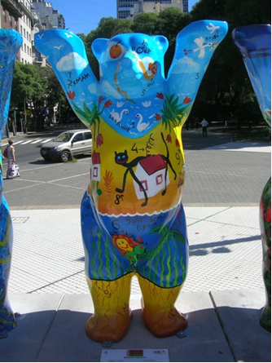
Символ Белоруссии
Символ России

Slide 17
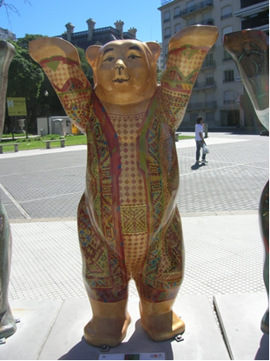
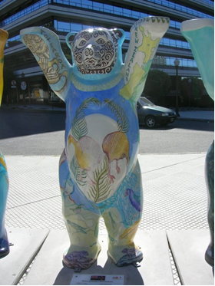
Новая Зеландия
Туркменистан

Slide 18
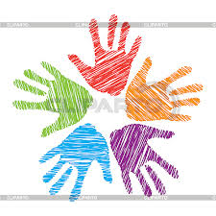


Творческое задание
Какой у вас символ дружбы?

